Slide 1

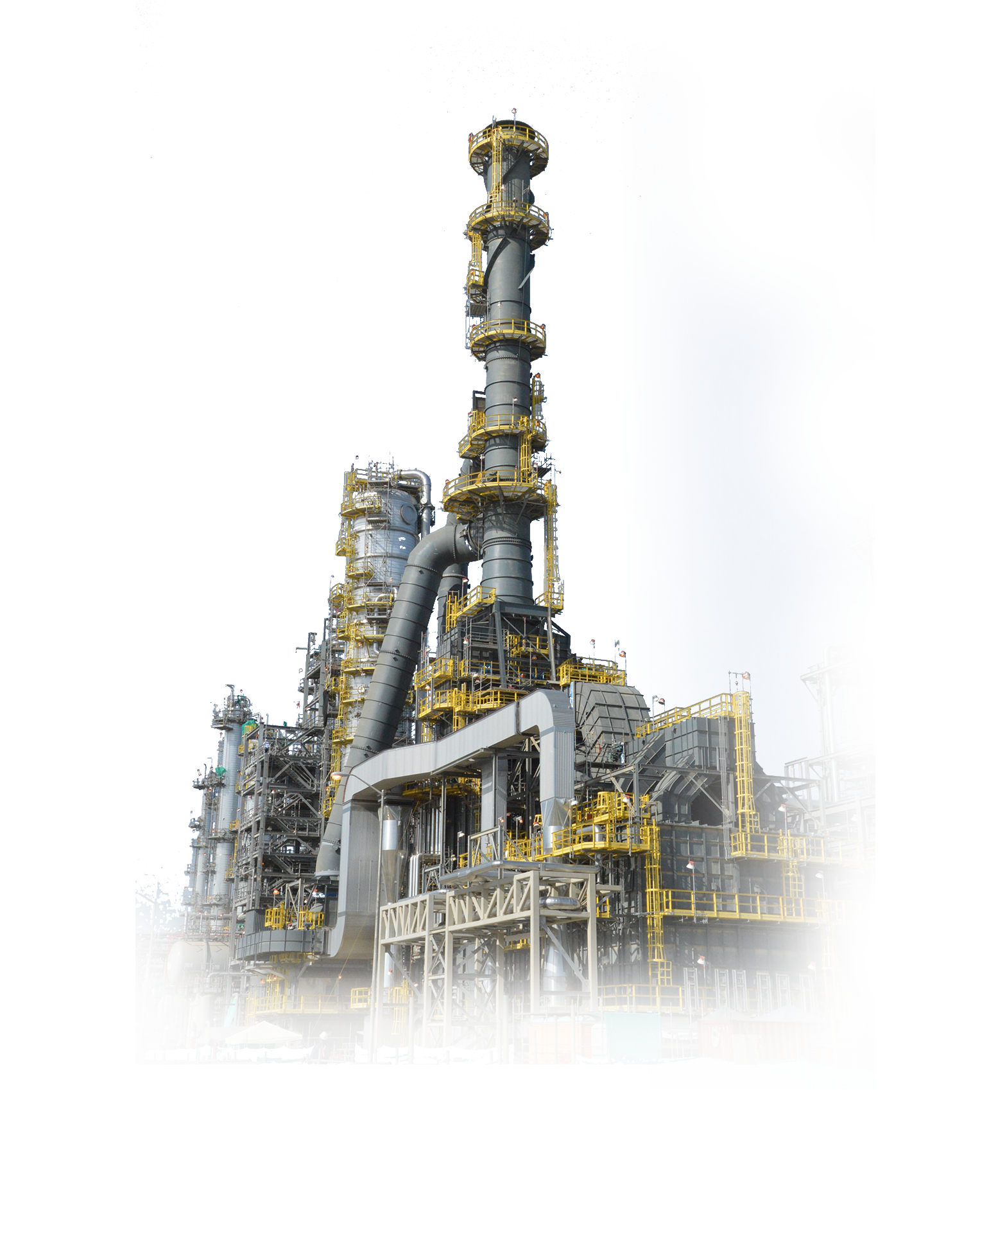



Balance de reservas probadas del Grupo Ecopetrol 2024
20 de febrero de 2025

Slide 2
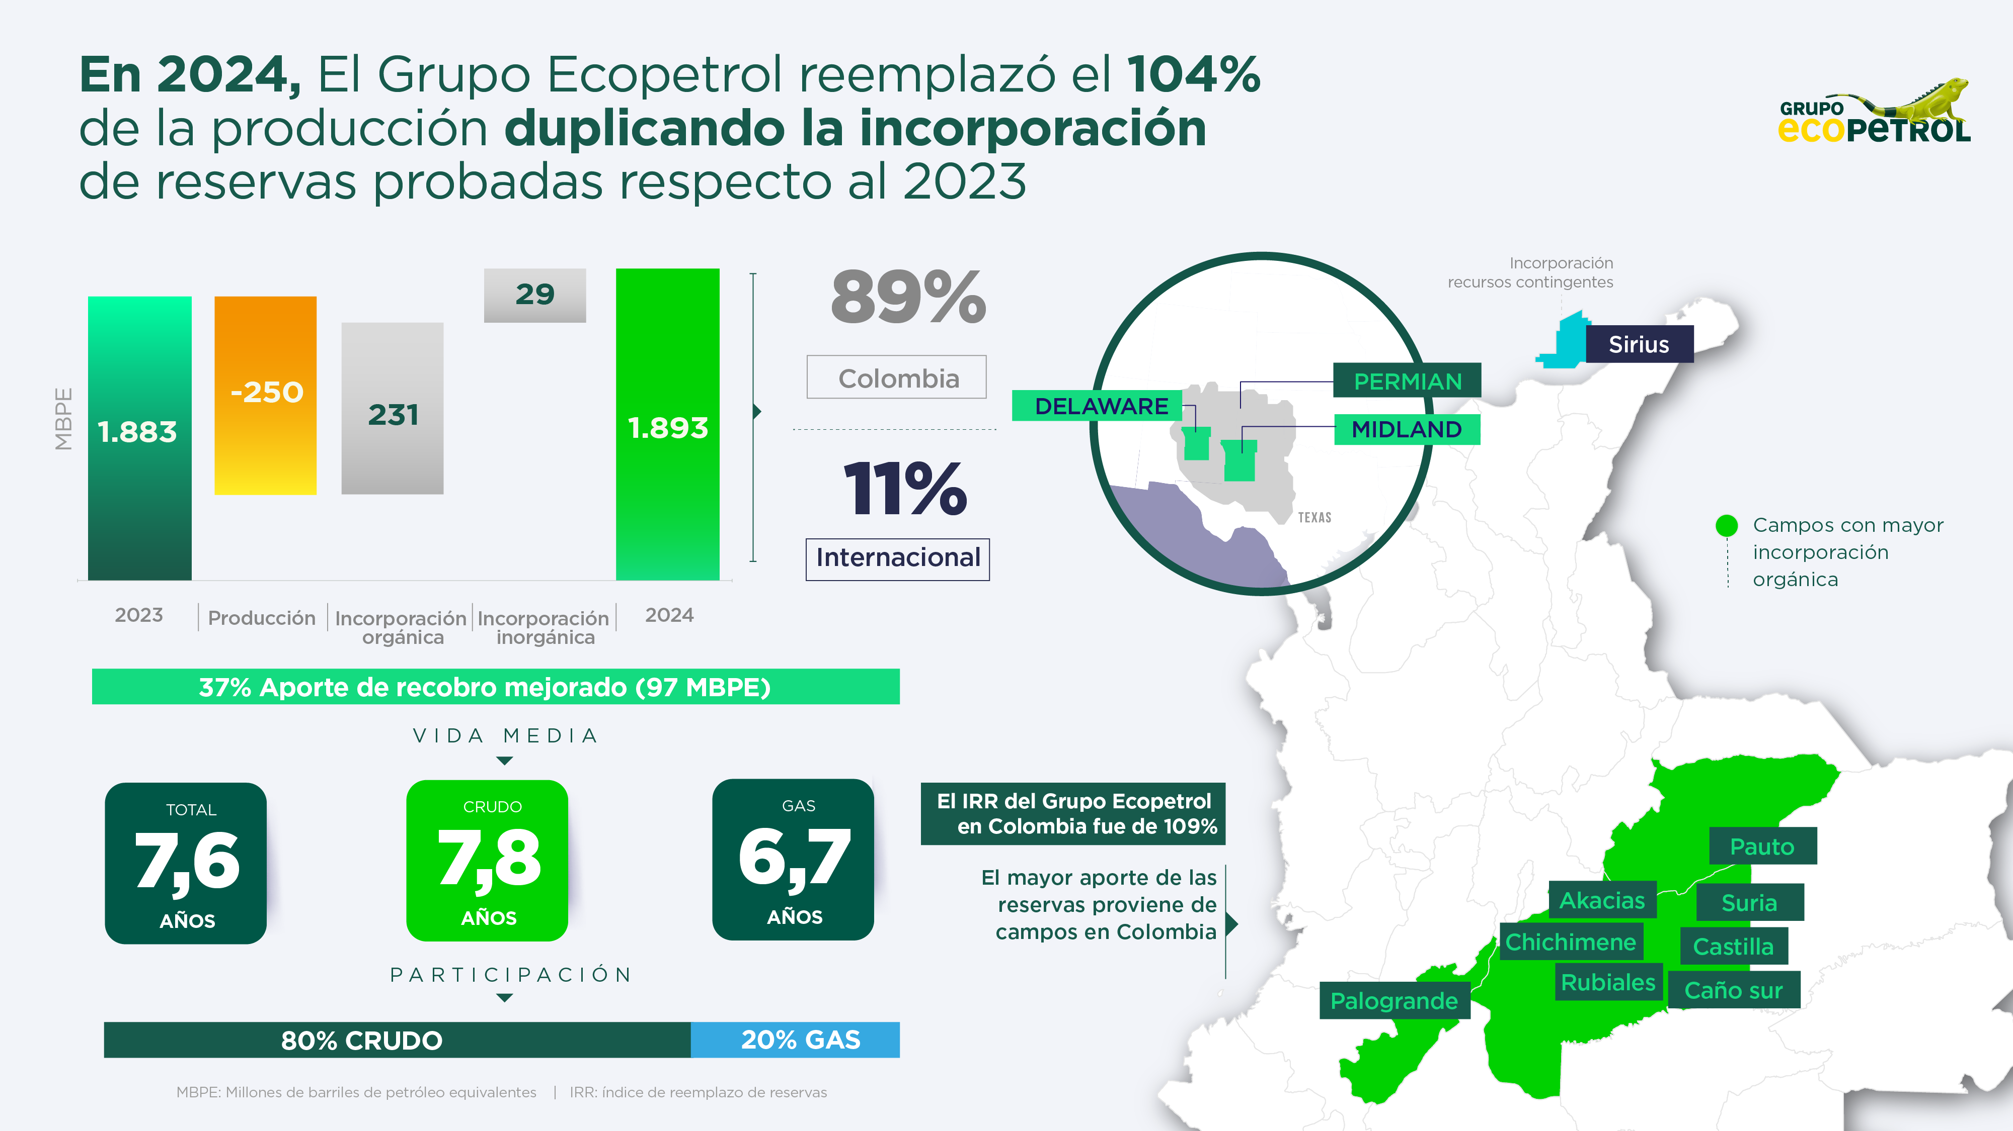

Slide 3
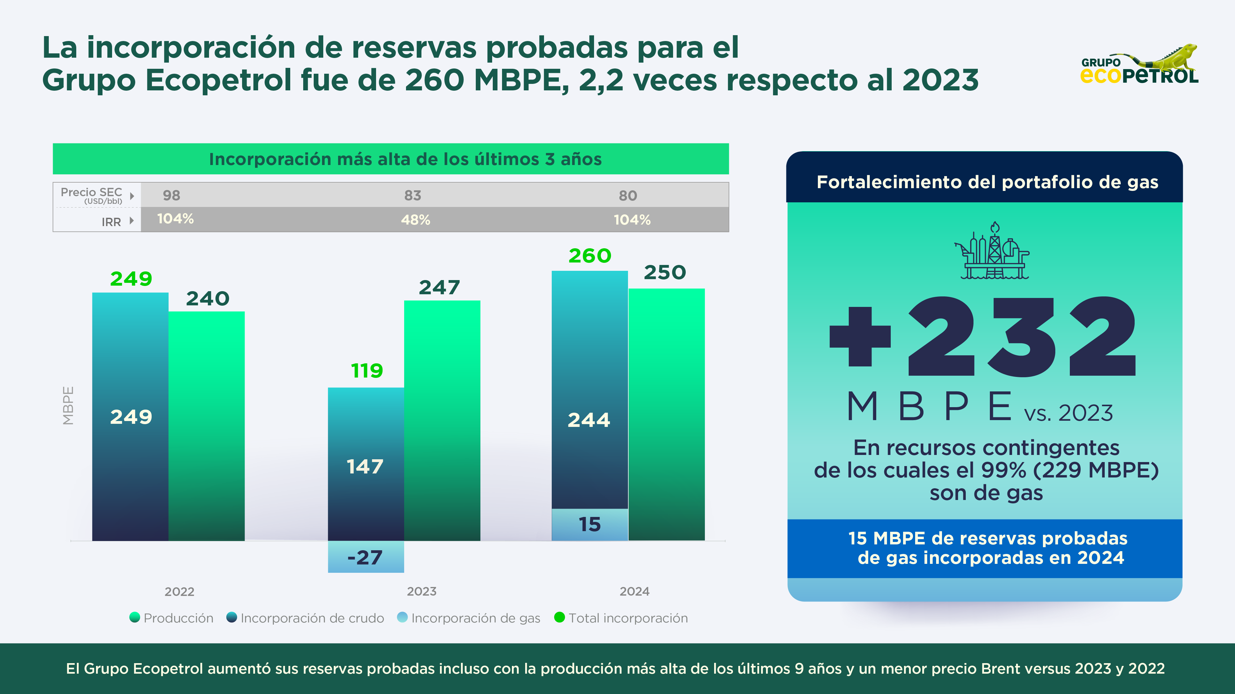

Slide 4


Conclusiones
Se incorporaron 260 MBPE en 2024, lo que representa un IRR de 104%, incluso con la producción más alta de los último 9 años. La producción del año 2024 fue de 250 MBPE propiedad del Grupo Ecopetrol.
El IRR de reemplazo del Grupo Ecopetrol en Colombia fue del 109%.
Se alcanzó un IRR igual al del año 2022, aún cuando el precio Brent de referencia estuvo 18 USD/bl por encima respecto al año 2024.
Las reservas 1P del Grupo Ecopetrol a 31 de diciembre de 2024, son de 1.893 MBPE con un precio de referencia Brent de 80 USD/Bl.
Los recursos contingentes aumentaron en 232 MBPE respecto a 2023, de los cuales 99% corresponden a Gas.

Slide 5


